Slide 1
FUNDAMENTELE PSIHOLOGIEI II

Slide 2
MEMORIA
Mecanism cognitiv de encodare, pastrare si reactualizare a informatiilor;
Mecanismul psihic cognitiv de reflectare a experientei trecute, fixare si pastrare a informatiilor in vederea recunoasterii si reproducerii acestora intr-o maniera cat mai fidela;

Slide 3
Caracteristici
Este o procesare activă întrucât memoria intervine activ în materialul memorat, nu este un proces pasiv de reflectare în oglindă. Evident, această intervenţie activă ţine de mecanismele şi structurile operatorii implicate în encodare şi păstrare cu scopul unei mai bune reactulizări;
este o procesare selectivă de informaţii, ceea ce presupune implicarea selectivităţii perceptive, care operează după criterii de formă, culoare, structură, configuraţie, pregnanţă, dar şi după unele criterii care privesc interesul, preocupările, semnificaţia.
este o selectivitate impusă de momentul recepţiei şi starea subiectului în acel moment şi de aici derivă o altă caracteristică: este o procesare situaţională, contextuală.

Slide 4
Modelele de abordare ale memoriei
1. modelul lui Ebbinghaus;
2. modelul memoriei duale (Hebb);
3.Modelul modal al lui Atkinson si Shiffrin;
4.Modelul memoriei de lucru (Baddeley);
5.Modelul nivelelor de procesare (Craik, Lockhart, 1972);
6. Modelul neural.

Slide 5
1. modelul lui Ebbinghaus
Cea mai importantă problemă pe care şi-a pus-o autorul a fost aceea a modului cum poate fi măsurată memoria. El s-a folosit pe sine ca subiect al experimentelor şi metodelor de investigaţie imaginate. Instrumentul de bază pe care l-a utilizat au fost silabele fără sens de tipul consoană-vocală-consoană (CVC). Motivul pentru care a ales acest tip de stimuli este nevoia de a reduce influenţa unor eventuale asociaţii verbale ce pot să apară în cazul cuvintelor cu sens.
Lista de stimuli era alcătuită dintr-un număr de 30 de silabe fără sens, selectate dintr-un număr mai mare de 2300. Metoda aplicată era relativ simplă: se citea lista cu voce tare, uniformă şi apoi se încerca reproducerea acestei liste.
Cercetările lui Ebbinghaus asupra memoriei şi-au dovedit validitatea chiar dacă autorul s-a folosit doar pe sine ca subiect, metodă ce este greu acceptabilă în cercetările moderne. De altfel, un alt reproş care i se aduce lui Ebbinghaus este faptul că modelul său experimental nu prezintă o validitate ecologică

Slide 6
2. Modelul memoriei duale (Hebb);
Memoria de scurta durata MSD si Memoria de lunga durata MLD
Acesta a pornit de la ipoteza că reprezentarea neurală a unei informaţii se menţine temporar prin circulaţia unui flux în neuronii interconectaţi formând „structuri celulare”. Acestea sunt unităţi de bază care, atunci când sunt activate, se pot organiza în unităţi de ordin superior. Nu rezultă dacă cele două tipuri de influxuri nervoase se stabilesc secvenţial sau în paralel, existând argumente în favoarea ambelor posibilităţi.
Ulterior, majoritatea autorilor au propus adoptarea unui model dinamic al memoriei de scurtă durată şi luare în consideraţie a dimensiunii structurale a memoriei de lungă durată.

Slide 7
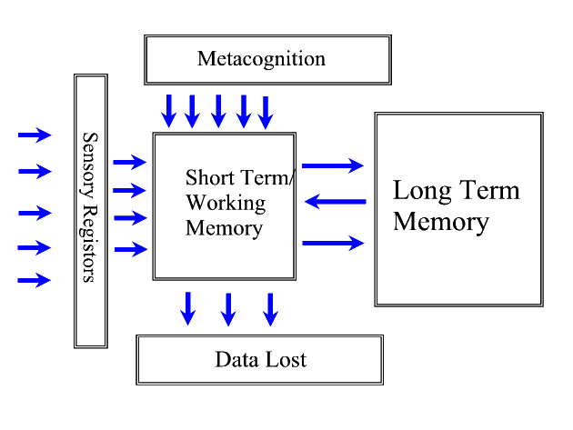

Slide 8
3.Modelul modal al lui Atkinson si Shiffrin(1968,1971)
Conform acestui model operaţiile mnezice utilizează trei tipuri diferite de stocare:
    registrul senzorial, care menţine pentru un timp scurt şi sub o formă slab elaborată informaţia specifică modalitrăţii respective;
    sistemul memoriei tampon preia rapid informaţia din registrele senzoriale şi realizează o primă codificare;
    sistemul de stocare pe termen lung presupus a fi unic şi cu capacitate nelimitată.
Informaţiile nu pot ajunge în sistemul de stocare pe termen lung fără a trece prin cele de stocare pe termen scurt, care constituie poarta de intrare obligatorie.

Slide 9
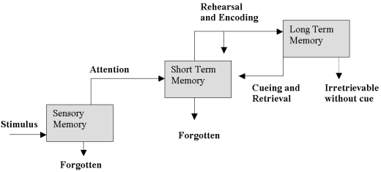

Slide 10
4.Modelul memoriei de lucru (Baddeley)
Sistemul memoriei de lucru este structurat în următoarele componente:
„administratorul central” ca sistem de atenţionare cu capacitate limitată şi care poate să pună în funcţiune unul dintre sistemele sale pentru a controla alte informaţii cognitive;
subsistemele care conţin următoarele registre:
  registrul vizual şi spaţial care manipulează informaţia vizuală şi spaţială, imaginile mentale;
  sistemul fonologic care păstrează informaţia verbală;
  sistemul recapitulării articulatorii care are funcţii de „împrospătare” a informaţiei din sistemul fonologic şi de transferare a informaţiei verbale prezentate vizual.
În cadrul acestui model s-a studiat în special gestionarea informaţiei verbale.

Slide 11
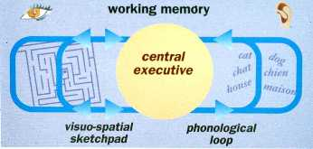
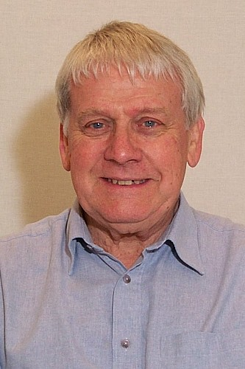
ALAN BADDELEY

Slide 12
5.Modelul nivelelor de procesare (Craik, Lockhart, 1972)
Craik şi Lockhart au propus un model ce presupune existenţa unui sistem al memoriei de scurtă durată sau primară, care poate procesa materialele într-o varietate de moduri, de la simpla luare la cunoştinţă a caracteristicilor vizuale ale unui cuvânt tipărit sau prin memorarea atentă a sonorităţii sale până la codificarea complexă pe bază de sens. Conform acestui model avem de a face cu o procesare superficială, senzorială, bazată pe indici de suprafaţă şi o procesare profundă, semantică bazată pe sensul cuvintelor. După cum se constată, modelul pune în relaţie strânsă procesarea perceptivă cu engramarea şi învăţarea şi, mai apoi, cu reactualizarea.

Slide 13
6. Modelul neural
Utilizarea tehnicilor moderne de studiere noninvazivă a activităţii creierului a permis evaluarea gradului de activare a diferitelor structuri cerebrale în timpul evocării unor amintiri. De asemenea, în condiţiile unor intervenţii chirurgicale se realizează teste comportamentale menite să precizeze care sunt operaţiile cognitive afectate de respectivele intervenţii sau de anumite medicamente.
Cercetările de neuropsihologie asupra persoanelor cu leziuni corticale au semnalat rolul preponderent a hipocampului în memoria declarativă. Studiile pe maimuţe au relevat şi ele rolul important al hipocampului în elaborarea memoriei episodice care implică identificarea obiectelor şi organizarea spaţială.
Alte studii arată că un rol important revine cortexului prefrontal în integrarea temporală a evenimentelor şi planificare acţiunii.

Slide 14
CODURILE DE PROCESARE
Cele mai importante sisteme de coduri implicate în procesarea informaţiei în sistemul mnezic sunt: codul lexical şi codul imagine.
Codul lexical implică verbalizarea şi codurile non-verbale. Amintirea unor mirosuri sau gusturi, a unor mişcări este mai uşor realizată prin cuvinte. codul lexical care cuprinde ansamblul trăsăturilor cuvântului: grafice (vizuale), auditive (imagine sonoră a cuvântului) şi articulatorii (pronunţarea cuvântului). Codul lexical constituie interfaţa între codurile grafice, auditive, articulatorii şi semnatice .
Codul imagine implicat în memorare demonstrează că imaginile sunt memorate mai bine decât frazele, iar în memorarea acţiunilor reprezentarea etapelor acţiunii sub forma unui film sau serii de fotografii ameliorează reamintirea. . Imaginea evocă un cuvânt, iar cuvintele concrete evocă o imagine. Încercaţi să asociaţi cuvinte concrete precum oraş, casă, copac, floare şi cuvinte abstracte precum determinism, criteriu sau concept cu imagini şi veţi constata diferenţa.

Slide 15
Procesele memoriei
1. encodarea;
2. stocarea;
3. reactualizarea.

Slide 16
1. Encodarea
Encodarea corespunde transformării input-ului fizic (unde sonore, vizuale, mirosuri, gusturi, atingeri ş.a.m.d.) într-un tip de cod sau reprezentare acceptată de memorie şi plasarea acesteia în memorie. Prima condiţie a encodării în memoria de scurtă durată este atenţia şi selectivitatea acesteia întrucât MSD va conţine doar ceea ce a fost selectat. Multe probleme „de memorie” sunt, în realitate, erori de atenţie.
Capacitatea de admisie a MSD este de 7 ± 2 elemente sau unităţi informaţionale. G. Miller (1956) a studiat capacitatea de aprehensiune (captare) perceptivă şi mnezică şi a stabilit că „numărul magic 7” este valabil pentru variate structuri informaţionale: sunete, litere, cuvinte etc.
S-a dovedit că în memoria imediată – MSD – capacitatea de memorare este determinată, mai degrabă, de numărul de unităţi, de grupări, decât de informaţii strict definite. MSD funcţionează ca o memorie fişier, ea nu stochează decât indicii cheie, ca în fişierul unei biblioteci (cuvintele cheie într-o fişă). Sunt unităţi informaţionale (chunks) care descriu capacitatea MSD la un număr de 7 ± 2 unităţi.

Slide 17
2. Stocarea
Stocarea sau păstrarea informaţiilor indică două probleme majore: una de ordin cantitativ (durata păstrării) şi alta de ordin calitativ (fidelitatea, completitudinea). Primul model propus a fost al lui Waugh şi Norman (1965), model completat de către Atkinson şi Shiffrin (1968). Cei doi autori vorbesc de existenţa a trei tipuri distincte de stocaje mnezice: senzoriale, de scurtă durată şi de lungă durată. Se stabilea un circuit al informaţiei între cele trei module.
Stocarea senzorială exprimă persistenţa imaginii senzoriale câteva sutimi de secundă după ce a încetat acţiunea stimulilor. Este fenomenul de remanenţă excitatorie sau de postefect. Stocarea senzorială vizează reţinerea informaţiilor precategoriale, ceea ce implică o retenţie automată, preatenţională. Procesele implicate în acest tip de stocare preced iniţierea celor implicate în atenţie.
În ceea ce priveşte stocarea informaţiilor la nivelul memoriei de scurtă durată (MSD) şi cel al memoriei de lungă durată (MLD) s-au conturat puncte de vedere contradictorii.

Slide 18
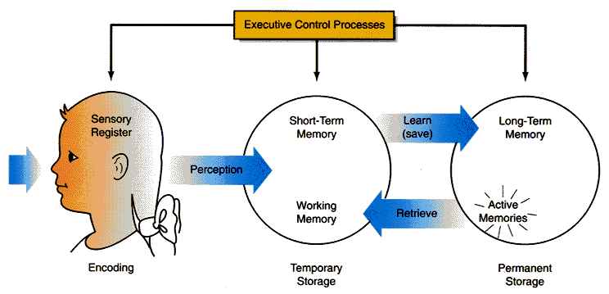
Procesele memoriei

Slide 19
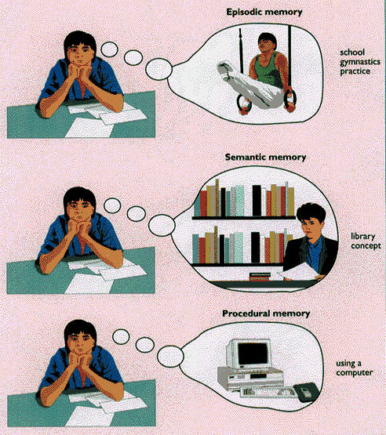
Stocarea in raport cu memoria semantica, episodica si , procedurala

Slide 20
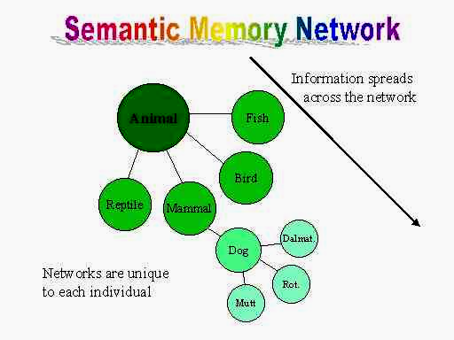
Memoria semantica si formarea constructelor

Slide 21
IMPLICITA
EXPLICITA
MEMORIA
PROSPECTIVA
AUTOBIOGRAFICA

Slide 22
3. REACTUALIZAREA
Reprezinta recuperarea informaţiilor si implică următoarele tipuri de conduită mnezică:
• amintirea ca reconstituire a trecutului;
• recunoaşterea ca identificare de către subiect a ceea ce s-a înregistrat în prezenţa informaţiei originare;
• reînvăţare ca reluare mult mai economicoasă, într-un timp mult mai scurt a învăţării anterioare;
• reproducerea ca evocare a experienţei trecute în absenţa informaţiei originare.
Reactualizarea este cu atât mai lentă cu cât sunt mai mulţi itemi în conţinutul MSD. Fiecare item suplimentar din MSD adaugă la procesul de reactualizare o perioadă fixă de timp.
În procesul de recuperare sunt foarte importanţi indicii de reactualizare – se referă la orice element, amănunt relevant, care ne poate ajuta să reactualizăm o amintire. Este o relaţie direct proporţională între calitatea şi numărul indicilor de reactualizare şi performanţele memoriei. Indicii de reactualizare intervin mai ales în procesul de recunoaştere, ceea ce explică de ce recunoaşterea este de cinci ori mai productivă decât reproducerea.

Slide 23
Formele memoriei
1. Memoria senzoriala
2. Memoria de scurta durata
3. Memoria de lunga durata
4. Memoria explicita si implicita

Slide 24
1. Memoria senzoriala
Diferite modele de abordare ale memoriei şi mai ales cel al lui Atkinson şi Shiffrin au pus în evidenţă această formă de memorie asociată cu modalităţile de recepţie senzorială specifică. Este o memorie de foarte scurtă durată, chiar volatilă care activează pe durata a câteva secunde şi se suprapune în bună măsură cu conceptul de postefect, ca remanenţă senzorială.
Un experiment simplu şi la îndemâna oricui este cel imaginat de către Segner. El a pornit de la observaţia empirică a faptului că într-o cameră întunecată dacă mişcăm o ţigară aprinsă, în urma ei rămâne o dâră: vizibilă de către oricine (putem să şi scriem o literă). Segner a încercat să măsoare durata memoriei vizuale senzoriale. El a ataşat un tăciune aprins la o roată în mişcare. Când roata este învârtită se produce un cerc luminos complet. Măsurând timpul necesar unei mişcări de rotaţie complete Segner a stabilit că durata înmagazinării informaţiei senzoriale este de o zecime de secundă

Slide 25
2. Memoria de scurta durata
Memoria de scurtă durată, după modelele descrise anterior, ne apare ca un sistem tampon între memoria senzorială şi memoria de lungă durată. Rolul ei este relevant pentru operaţiile aritmetice care presupun o reţinere temporară a informaţiei. Odată ce informaţia s-a încheiat, informaţia nu mai este necesară, devine irelevantă şi nu mai este păstrată. Acest sistem al memoriei de scurtă durată este considerat ca o memorie de lucru.
Prima cercetare experimentală asupra memoriei de scurtă durată a fost realizată de Jocobs, în 1887 (după S. Laroche şi B. Deweer, 1984), care a imaginat metoda „şirului limită”: subiectului i se prezintă un şir de cifre şi i se cere să-l reproducă în aceeaşi ordine din memorie. Lungimea şirului este mărită până când se ajunge la erori continui, respectiv la limita de memorare a subiectului. Majoritatea subiecţilor reproduc corect 4-5 cifre, alţii 10 şi chiar mai multe.

Slide 26
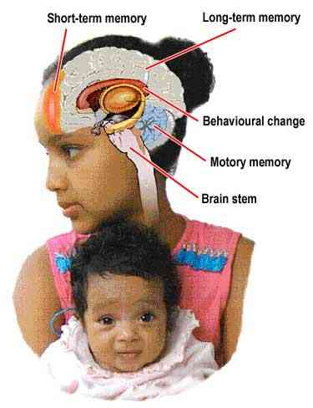
Localizarea memoriilor la nivelul cortexului

Slide 27
3. Memoria de lunga durata
După cum spune termenul acest tip de memorie conservă informaţiile pe o durată de timp considerabilă ce poate să se întindă de-a lungul întregii vieţi. Unii autori consideră că informaţiile stocate în memoria de lungă durată nu dispar niciodată ci devin doar mai puţin accesibile.
În orice caz termenul de memorie de lungă durată se referă la o informaţie cu o suficientă durabilitate în timp pentru a fi accesibilă după un interval de câteva minute.
Mecanismul implicat în acest tip de memorie este păstrarea informaţiei spre deosebire de memoria senzorială şi cea de scurtă durată unde păstrarea este doar o caracteristică accidentală pe lângă alte aspecte.
Memoria de lungă durată poate fi de tip episodic sau semantic. Memoria episodică se referă la amintirea unor întâmplări, iar memoria semantică se raportează în esenţă la cunoştinţele noastre asupra lumii: cunoaşterea sensului unui cuvânt, a unei formule chimice, a variatelor noţiuni cu care operăm. Distincţia dintre cele două forme pare să fie utilă dar nu este clar dacă ele reprezintă sisteme separate sau sunt aspecte diferite ale aceluiaşi sistem.

Slide 28
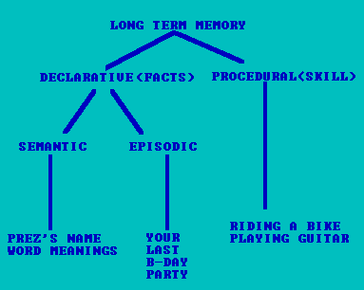

Slide 29
4. Memoria explicita si implicita
Cercetările din domeniul psihologiei cognitive şi al neuropsihologiei au impus distincţia între aceste două forme de memorie.
Memoria implicită se manifestă atunci când o experienţă anterioară facilitează performanţa unei sarcini fără să se facă apel la amintirea acestei experienţe. A fost denumită drept „memorie fără conştiinţă”. Se manifestă în situaţii de genul învăţării regulilor gramaticale, a unor deprinderi perceptiv-motorii, a deprinderilor perceptiv-verbale, în identificarea perceptivă, deciziile lexicale, completarea spaţiilor libere sau a fragmentelor de cuvânt, asocierea liberă a cuvintelor, identificarea de figuri ş.a.m.d.
Schacter (1987, 1989) apreciază că memoria implicită diferă de memoria explicită după următoarele caracteristici:
tipul sau nivelul tratării stimulului;
schimbarea de modalitate senzorială;
manipularea intervalului între învăţare şi reproducere;
manipularea interferenţei;
după caracteristicile stocării.
Memoria explicită este forma veritabilă a memoriei conştiente şi voluntare implicând valorificarea sensurilor şi a semnificaţiilor.

Slide 30
Uitarea
Fenomenul uitării se pare că se înscrie pe o linie de normalitate a funcţionării sistemului mnezic şi se defineste simplu prin incapacitatea de reamintire a unor informaţii. Aceste informaţii nu ştim dacă sunt pierdute definitiv sau numai temporar atâta vreme cât în variate împrejurări constatăm atât fenomenul uitării cât şi cel al reamintirii. Dincolo de aceste aspecte controversate putem evidenţia o serie de factori de care depinde uitarea:
particularităţi ale materialului memorat: se ţin minte mai uşor evenimentele neobişnuite spre deosebire de evenimentele similare cu altele sau banale;
frecvenţa producerii evenimentelor: ne reamintim mai uşor evenimente, informaţii petrecute recent sau în mod repetat folosite spre deosebire de cele petrecute cu mult timp în urmă şi cu o frecvenţă foarte rară de manifestare;
păstrarea/schimbarea circumstanţelor: schimbarea circumstanţelor creează dificultăţi în reamintirea unui eveniment, a unei persoane atunci când sunt întâlnite în alte situaţii;
asocierea evenimentelor, informaţiilor: cuvinte, stimuli singulari sunt mai greu de ţinut minte decât dacă sunt asociate cu alte cuvinte sau evenimente.

Slide 31
Modificările contextului şi implicaţiile lui asupra uitării.
Schemele contextuale au fost recunoscute ca un factor determinant al uitării încă de la primele formulări ale teoriei asociaţiei, vorbindu-se chiar despre o lege a contextului. Astfel, dacă se învaţă un cuvânt englezesc ca replică pentru un sinonim roman, depinde de circumstanţele asemănătoare celor din momentul învăţării pentru ca la o nouă confruntare cu acel cuvânt englezesc să se dea replică cu un cuvânt roman corespunzător. Studierea contextului şi a circumstanţelor învăţării a fost realizată în aer liber sau sub apă şi s-a descoperit că reamintirea depinde în mod semnificativ de asemănarea dintre condiţiile învăţării şi cele ale reactualizării (Godden şi Baddeley; 1975, 1980).
Tot în categoria factorilor contextuali intră şi variabilitatea encodării. Prin acest termen introdus de către Martin, în 1972, se înţelege modul în care, din timp în timp, se poate schimba spontan interpretarea unui stimul sau eveniment cu efecte de schimbare corespunzătoare la nivelul memoriei. De exemplu, dacă atunci când învaţă echivalentul romanesc al cuvântului „câine” din limba engleză, subiectul s-a gândit la terrier şi el îşi va aminti cuvântul „câine” în limba romana mai repede când va întâlni un terrier decât dacă va întâlni o altă rasă de câini.S-a dovedit că schimbările de ordin contextual şi circumstanţial care intervin între momentul memorării şi momentul amintirii produc scăderi ale performanţelor în reactualizare corespunzătoare cu nivelul schimbărilor contextuale.

Slide 32

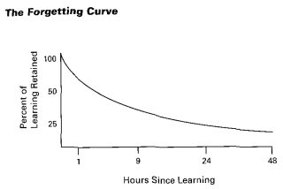
CURBA UITARII

Slide 33
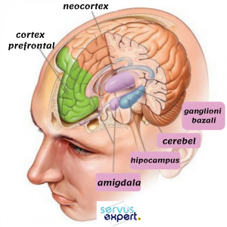

Slide 34
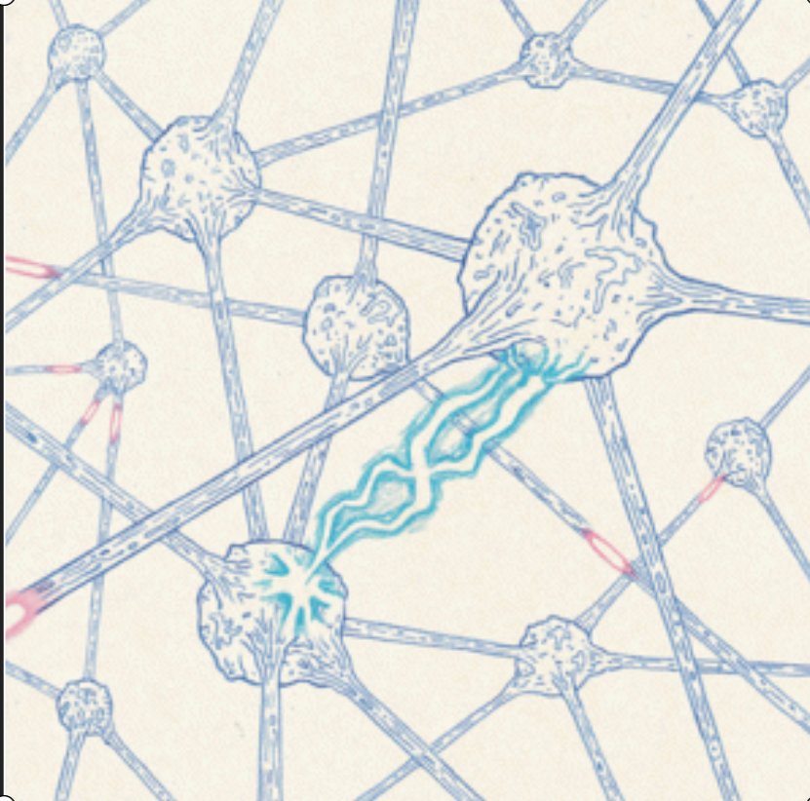

Slide 35
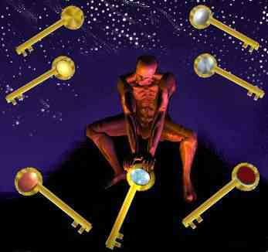
Care este cheia...

Slide 36
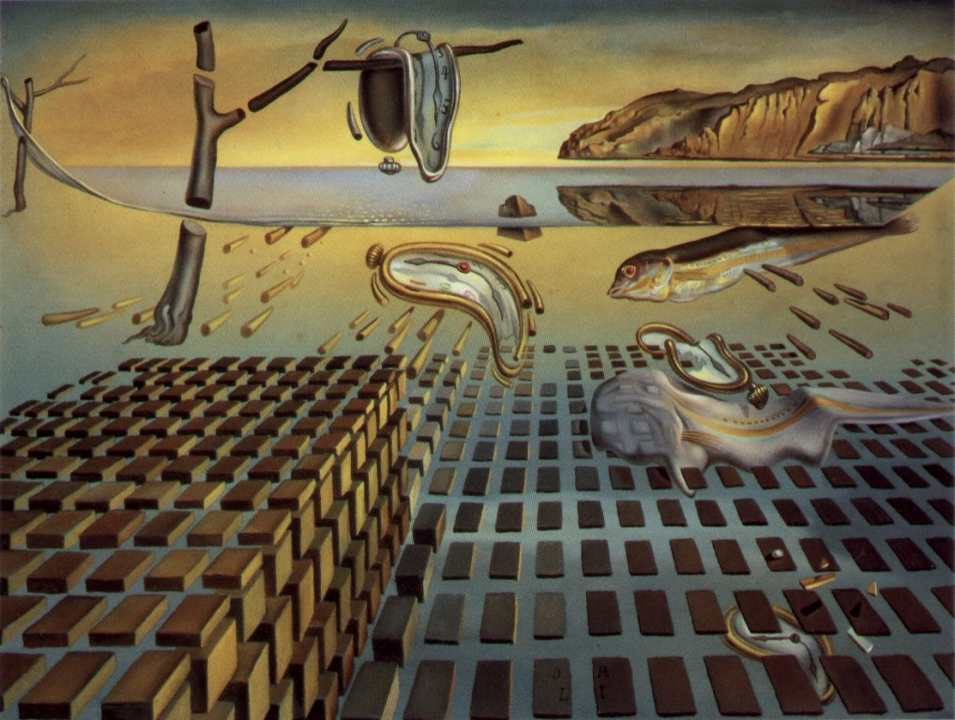
SFARSIT

